Slide 1
스키장비 대여 시스템
20120302 김우진
20120412 김해빈

Slide 2
목차
분석
비전
유스케이스
- 유스케이스 다이어그램
- UC
- 보충 명세서
- 용어집
도메인 모델
Operation Contract
설계
IC
CD
구현
소스코드
Junit Test
실행예시동영상

Slide 3
1. 비전
개정 이력
개요
우리는 유연성있고 직관적인 스키장비 대여시스템을 개발한다
위치화(Positioning)
- 사업적 기회
현재 대형스키장은 특정 시스템이 점유중이나, 비싼 사용료와 초기비용의 부담으로 소형 스키장에서는 각 매장별 다른 시스템을 이용하고 있어 시장진출의 기회가 있으며 초기부담이 적고 적당한 성능과 유지비를 충족한다면 중소매장의 점유뿐아니라 대형스키매장에서도 일부 수요가 있을 것으로 판단된다.
버전 | 일자 | 설명 | 저자
도입 | 2017.04.07 | 최초버전, 도입 및 초안 | 김우진 김해빈
분석 | 2017.04.19 | Uscase 및 기본 분석단계
설계 및 개발 | 2017.06.01 | 설계 및 개발단계

Slide 4
비전-계속
문제 기술
기존의 대여시스템들은 복잡한 절차와 불필요한 많은 기능들로 악평을 받고있으며, 사용에 직관성이 떨어져 사용을 위해 교육시간이 소요되고 이로인한 사용미숙으로 계산 실수와 실재고와 전산재고의 불일치가 많이 발생하고있다
제품 위치 기술
시스템의 대상, 두드러진 피처, 다른 경쟁 시스템과 다른 점에 대한 간결한 요약문
대안과 경쟁…
관련자 설명
시장 인구 통계…
관련자(사용자가 아닌) 요약…
사용자 요약…
관련자들의 중요한 상위 수준 목적 및 문제
주제 분야 전문가와 다른 관련자들이 참여한 하루 동안의 요구사항 워크숍과 여러 소매점에서의 조사를 통해 다음과 같이 핵심 목표와 문제를 식별하였다.

Slide 5
비전-계속
사용자 수준의 목적
사용자(와 외부 시스템)는 다음과 같은 목적을 수행하는 시스템을 원한다.
■ 출납원: 대여,취소 및 회수처리 파손처리
■ 관리자: 품목추가,삭제 분석
상위 수준의 목적 | 우선 순위 | 문제 및 관심 | 현재 해결책
쉽고, 간단하며 직관적인 대여처리 | 높음 | 부하가 증가함에 따라 속도 감소. 컴포넌트의 기능이 실패하면 시스템 처리 능력 감소. 통합되지 못한 자료로 인해 시스템으로부터의 최근의 정확한 정보 부족, 측정 및 계획의 어려움 초래. | 제품들은 이러한 문제의 해결없이 유스케이스 기본적인 판매 모델링에서 생성된 액터-목적 처리기능을 제공한다.
… | … | … | …

Slide 6
비전-계속
사용자 환경 …
제품 개요
제품의 전망
스키장비 대여 시스템은
주로 중,소형 스키장 내에 설치될 것이다. 만약 이동 터미널을 사용한다면, 상점 안이든 또는 외부 근처이든 상점의 네트워크 근처에 있을 것이다. 그림 비전-1에서처럼, 시스템은 사용자에게 서비스를 제공하고, 다른 시스템과 연동할 것이다.
그림 비전-1 NextGen POS 시스템 컨텍스트 다이어그램
<<actor>>
대여 활동
시스템
<<actor>>
지불인증
서비스
<<actor>>
세금 계산
출납원
서비스 요청
서비스 요청
대여시스템
<<actor>>
회계
시스템
<<actor>>
HR
시스템
<<actor>>
재고
시스템
점포
관리자

Slide 7
비전-계속
이점 요약
지원하는 특징 | 관련자의 이점
기능적으로 시스템은 대여 내역 파악, 지불 인증, 취소 처리 등을 포함하여 판매 조직이 요구하는 모든 일반적인 서비스를 제공 | 자동화되고 빠른 시스템 서비스
서비스를 이용할 수 없는 경우에 대비하여, 실패의 자동 감지, 지역 오프라인 처리로의 전환 | 외부 컴포넌트의 작동 실패에도 지속적인 판매 처리
판매 처리 동안 다양한 시나리오의 지점에 장착할 수 있는 비즈니스 규칙 | 유연한 비즈니스 로직 구성
사업 표준 프로토콜을 사용하여 제 3자에 의해 개발된 시스템과의 실시간 트랜잭션 | 측정과 계획 지원을 위한 적시의 정확한 대여, 회계, 재고 정보
…. | …

Slide 8
비전-계속
가정 및 의존성…
비용과 가격…
라이선스 및 설치…
시스템 피처의 요약
■ 판매 내역 파악
■ 지불 인증(신용카드, 직불카드)
■ 사용자,상수, 테이블 등에 대한 시스템 관리
■ 외부 컴포넌트의 기능 실패 시, 자동 오프라인 판매 처리
■ 재고, 회계, 인사, 세금 계산, 지불 인증을 포함한 산업 표준에 기초를 둔, 제 3자에 의해 개발된 시스템과의 실시간 트랜잭션
■ 처리 시나리오에서 어떤 고정된 일반적인 지점에 장착할 수 있는 비즈니스 규칙을 정의하고 이행
■ …
그 밖의 요구사항 및 제약사항
설계 제약사항, 사용성, 신뢰성, 성능, 지원성, 문서화, 패키징 등이 포함된다. 보충 명세서와 유스케이스를 참조
하라.

Slide 9
Use case
Rental
refund
고객
reservation
결제관리시스템
(외부)
taxe
출납원
security
직원관리
이벤트등록
관리자

Slide 10
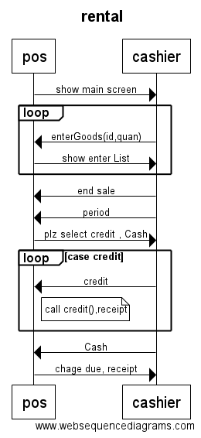
유스 케이스 :UC1 Rental,RESERVATION
유스 케이스 :UC1 sale
주요 액터 : 출납원
프로젝트 관계자의 관심:
출납원: 날짜지정관련 편리성과 사용이 쉬운 프로그램을 원함
…
사전조건: 출납원은 인증받은 사용자이다.
성공보증(사후조건): 판매 정보가 저장된다. …
주요 성공 시나리오
액터 활동(또는 의도)
1. 카탈로그를 보고 고객이 물건과 수량을 불러준다
2. 출납원은 새로운 판매을 시작한다.
3. 고객이 결재를 원하면 기간을 받는다
4. 계산후 영수증을 보여준다

Slide 11
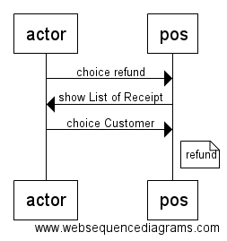
유스 케이스 :UC2 refund
유스 케이스 : UC2 refund
주요 액터 : 출잡원
프로젝트 관계자의 관심:
관리자: 환불 시 대기중인 손님들의 대기가 길지 않게 빠르고 편한 환불을 원함
…
사전조건: 관리자는 인증받은 사용자이고, 실행 권한이 있다.
주요 성공 시나리오
액터 활동(또는 의도)
1. 환불을 선택한다
2. 미결재 고객을 고른다
3. 해당품에 대해 환불이 처리된다

Slide 12
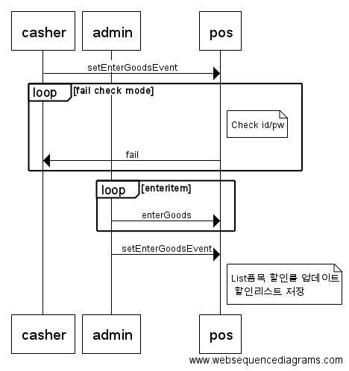
유스 케이스 : UC 3행사관리
유스 케이스 : UC3행사관리
주요 액터 : 관리자
프로젝트 관계자의 관심:
관리자: 판매 상승을 목적으로 필요에 따른 품목별
%n할인을 지정할 수 있어야
한다.
…
사전조건: 관리자는 인증받은 사용자이고, 실행 권한이 있다.
주요 성공 시나리오
액터 활동(또는 의도)
1. 화면에서 품목번호를 입력하면, 입력된 품목이 지정된다
2. 할인률을 입력하면 입력된 품목에 일괄 적용한다

Slide 13
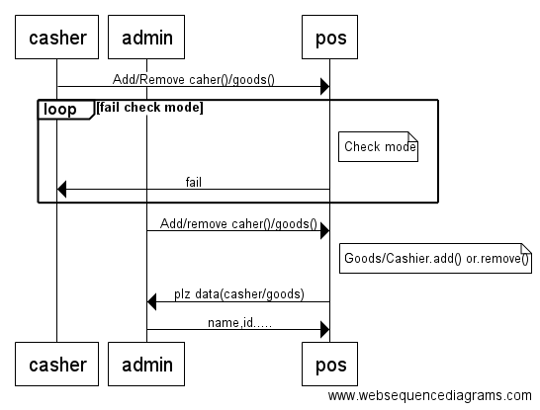
유스 케이스 : uc4 상품, 직원관리
유스 케이스 :UC 6상품, 직원관리
주요 액터 : 관리자, 시스템관리자
프로젝트 관계자의 관심:
관리자: 필요에 따른 상품 또는 직원의 목록을
추가,삭제,갱신을 요청한다.
…
사전조건: 관리자는 인증받은 사용자이고,
실행 권한이 있다.
주요 성공 시나리오
액터 활동(또는 의도)
1. 관리자의 직원번호와 비밀번호는 초기값으로 admin / 0000이다.
2. 관리자가 해당 기능을 실행하면, 품목(직원)별 정보들이 보이고 선택하여 삭제, 갱신을 한다.
3. 성공시 내용을 결과를 업데이트하여 보여주고, 실패시 오류를 출력하고 2로 돌아간다

Slide 14
보충명세서
개정 이력
개요
이 문서에는 스키장비 대여시스템 요구사항 중 유스케이스에서 추출하지 못한 모든 요구사항이 작성된다.
기능성
(많은 유스케이스 간의 공통적인 기능성)
로그인 및 오류 처리
모든 오류를 영구적인 저장소에 기록한다.
버전 | 일자 | 설명 | 저자
Inception 초안 | 2017.04.07 | 최초 버전. Elaboration 단계 동안 주로 정제되어야 함 | 김우진 김해빈
분석 | 2017.04.19 | 분석모델 산출 및 설계
초기 proto type | 2017.05.28 | 설계기준 프로토타입 개발, 요구사항 수용

Slide 15
보충명세서-계속
장착될 수 있는 규칙들
여러 유스케이스의 다양한 시나리오가 발생하는 지점이나 이벤트에서 실행될 임의의 규칙을 이용하여 시스템의 기능을 특화할 수 있도록 한다.
보안
모든 사용은 사용자 인증이 필요하며, 자신의 직급에 맞는 기능만을 사용할 수 있다.
사용성
인적 요소
고객은 카탈로그의 물건을 보며 불러주기 때문에 마지막에 확인을 위해 결과출력이 필요하다.
■ 문자는 1미터 거리에서 쉽게 판독할 수 있어야 한다.
■ 색맹이 인식하기 어려운 색깔 조합을 피한다.
고객은 빨리 빌려 나가기를 바라며 그렇게 못하면 구매한 경험을 긍정적으로 인식하지 않는다. 따라서 시스템이 빠르고, 사용하기 쉬우며, 업무 처리 시 오류가 발생하지 않는 것 등은 판매 처리에서 중요한 요건이다.
출납원은 고객이 선택하는 것을 듣고 물건을 추가하므로 처리속도가 어느정도 보장되어야 입력함에 수월하므로 정확신속 함이 보장되어야한다

Slide 16
보충명세서-계속
신뢰성
복구성
외부 서비스(지불 인증기, 회계 시스템…)를 사용하는 데 문제가 발생하도라도, 판매 처리를 계속 진행할 수 있도록 지역적인 해결
방법(예를 들어, 저장하고 진행하는)을 강구해야 한다. 이 부분에는 더 많은 분석이 필요하다.
성능
인적 요소에서 언급했듯이, 구매자는 구매 절차가 신속히 이루어지기를 원한다. 여기서 문제가 되는 한 가지 요소가 외부 지불
인증이다. 우리의 목적은 발생 횟수의 90% 정도가 1분 이내로 인증되는 것이다.
지원성
적응성
대여시스템은 여러 고객들은 판매 절차에 대한 다양한 비즈니스 규칙과 처리 요구사항을 갖는다. 따라서 시나리오의 여러
시점에서(예를 들면, 새로운 판매가 시작될 떄나 새로운 판매 품목이 추가될 때), 장착될 수 있는 비즈니스 규칙이 적용될 수 있다.
형상성
여러 고객들은 무거운(thick) 클라이언트 vs. 가벼운(thin) 클라이언트, 2-티어(tier)의 물리적 계층 vs. N-티어의 물리적 계층 등과
같은 사용하는 POS 시스템에 대한 다양한 네트워크 형상을 요구할 것이다. 게다가 고객들은 비즈니스나 성능에 대한 요구사

Slide 17
보충명세서-계속
항을 반영하기 위해 이 형상들을 수정하기 원할 것이다. 따라서 시스템은 이러한 요구를 반영하기 위해 어느 정도 유연하게 형
상화할 수 있어야 한다. 유연성의 범위와 정도 및 이를 위한 노력에 대한 분석이 더 필요하다.
구현 제약사항
개발자들은 자바 기술 솔루션을 주장했다. 이는 자바가 개발하기 용이하고 장기간의 이식성과 지원성을 높일 수 있을
것이라고 예상되기 때문이다.
구매된 컴포넌트
■ 세금 계산기, 다른 나라에서도 사용 가능한 계산기를 지원해야 한다.
무료 오픈 소스 컴포넌트
프로젝트에 무료 자바 기술 오픈 소스 컴포넌트를 최대한 많이 사용할 것을 추천한다.
명확하게 컴포넌트를 설계하고 선택하는 것이 아직은 시기상조일지라도, 다음과 같은 항목은 가능할 수 있다.
■ Jlog 로그 기록 프레임워크
■…

Slide 18
보충명세서-계속
인터페이스
주목할 만한 하드웨어와 인터페이스
■ 터치 스크린 모니터(운영체제에서는 일반적인 모니터로 인식되며 모니터 터치는 마우스 이벤트로 인식된다.)
■ 바코드 레이저 스캐너(특수한 키보드에 주로 장착되며 읽혀진 소프트웨어에 의해 키가 입력된 것으로 인식된다.)
■ 영수증 프린터
■ 신용카드/직불카드 판독기
■ 서명 판독기(처음 배포하는 버전에는 없다.
소프트웨어 인터페이스
대부분의 외부 협력 시스템(세금 계산, 회계 재고 등)을 사용하기 위해 다양한 시스템 및 인터페이스를 장착할 수 있어야 한다.
애플리케이션 종속적인 도메인(비즈니스) 규칙
(일반적인 규칙에 대한 분리된 비즈니스 규칙 문서를 참조하라.)
ID | 규칙 | 변경성 | 원인
규칙 1 | 구매자 할인 규칙 예: 직원 20%할인 우수고객 10% 할인, 노인 15% 할인 | 높음. 각 소매상은 서로 다른 규칙을 사용한다. | 소매상 정책

Slide 19
보충명세서-계속
ID | 규칙 | 변경성 | 원인
규칙 1 | 구매자 할인 규칙 예: 직원 20%할인 우수고객 10% 할인, 노인 15% 할인 | 높음. 각 소매상은 서로 다른 규칙을 사용한다. | 소매상 정책
규칙 2 | 판매(트랜잭션 수준) 할인 규칙, 세금 부과 전의 총액에 적용. 예: 100달러를 넘으면 10% 할인 매주 월요일에 5% 할인 오늘 오전 10시부터 오후 3시까지 10%할인 오늘 오전 9시부터 10시까지 두부 50% 할인 | 높음. 각 소매상은 다른 규칙을 사용하고 일자별 또는 시간별로 변경할 수 있다. | 소매상 정책
규칙 3 | 제품별 할인 규칙, 예: 고글 대여료 30% 인하 | 높음. 각 소매상은 다른 규칙을 사용하고 일자별 또는 시간별로 변경할 수 있다. | 소매상 정책

Slide 20
보충명세서-계속
법적 문제
오픈 소스 소프트웨어를 포함하는 제품의 재판매가 가능하도록 라이선스 규정이 해결된다면, 오픈 소스 컴포넌트를 사용할 것을 추천한다.
모든 세금 관련 규정은 법에 의해 판매에 적용된다. 그러나 이 규정은 자주 바뀔 수 있음을 유의하라.
관심 도메인 정보
가격 결정
도메인 규칙에 기술된 가격 결정 규칙뿐만 아니라, 제품에는 원래 가격이 있고 때에 따라서는 영구적 인하가격도 있다.
만약 인하가격이 있다면, 더 많은 할인을 하기 이전의 제품 가격은 영구적 인하가격이다. 회계와 세금 문제가 있으므로
영구적 인하가격이 있더라도 제품의 원래 가격 정보를 갖고 있어야 한다.
신용카드 및 직불카드 지불 처리
지불 인증 서비스에서 신용카드 및 직불카드의 전자 지불의 승인되면, 구매자가 아니라 판매자에게 구매 금액을 지불해야
한다. 결과적으로 각 지불에 대해, 판매자는 인증 서비스로부터 판매자의 외상계정에 금액을 기록해야 한다. 일반적으로
매일 밤, 인증 서비스는 판매자의 외상계정에 약간의 트랜잭션 수수료를 제하고 하루간의 승인 금액을 전자식 자금이
체할 것이다.

Slide 21
보충명세서-계속
판매 세금
판매 세금 계산은 매우 복잡할 수 있고 일반적으로 정부의 행정지역 구분(도, 시, 군)에서의 법에 따라 변한다. 따라서 외부 세금 계산 소프트웨어를 사용하는 것이 바람직하다. 세금은 시, 도, 정부에 납부한다. 어떤 품목은 무조건 면세일 수 있고, 어떤 품목은 구매자(예를 들어 농민, 어린이)에 따라 면세 될 수 있다.
품목 식별자:UPC, EAN, SKU, 바코드, 바코드 판독기
NextGen POS는 다양한 품목 식별 체계를 지원해야 한다. UPC(universal product codes, 국제 제품 코드), EAN(European article numbering, 유럽인 품목 번호 체계), SKU(stock keeping units, 재고 유지 단위)는 판매되는 제품을 위한 일반적인 세 가지 식별 체계이다. JAN(Japanese article numbers, 일본 품목 번호체계)은 EAN(의 한 종류이다.) SKU는 완전한 소매상 임의의 식별자이다.
그러나 UPC와 EAN은 표준적이고 규정적인 컴포넌트를 갖는다. 전체를 개괄적으로 살펴보기 위해서는 www.adams1.com/russandam/upccode.html, www.uc-council.org, www.ean-int.org를 참조할 수 있다.

Slide 22
용어집
개정 이력
개요
버전 | 일자 | 설명 | 저자
Inception 초안 | 2017.04.07 | 최초 버전. Elaboration 단계 동안 주로 정제되어야 함 | 김우진 김해빈
용어 | 정의 및 정보 |  | 형식 | 검증 규칙 | 별칭
품목(Goods) | 판매를 위한 제품이나 서비스
지불 인증 | 판매자에게 지불하거나 지불을 보증하는 외부 지불 인증 서비스에 의한 검증

Slide 23
보충명세서-계속
지불 인증 요청 | 요소들이 합성되어 전자적으로 인증 서비스에 전송된다. 요소에는 상점 ID, 고객계좌번호, 금액, 타임스탬프가 있다. | 여러 세부 부분으로 구성된 12자리 코드 | 12번째 숫자는 체크 비트이다. | 세계 공통 제품 코드

Slide 24
도메인 모델
기본 protected
CashierList
Cashier[] list ----------------------- Add() add(stirng,string,string) remove() showList()
RegisterList
Register[] list ------------------------------ EnterReg(string,int) RemoveList(string)
Cashier
String name String id String pw
PosSystem
String adName String adPw Int mode ChashierList cashier GoodsList goods RegisterList register CustomerList customer int pos_money --------------------------------------- loadDataBase() saveDataBase() login() enterGoods() setEnterGoodsEvent() rentEnterGoods() Cancle() payCredit() returnGoods() refundCredit(string) Cancle(); run()
Recorde of List
1 0.. *
Register
string id Int num
Recorde of List
0.. * 1
Contained in
1 1
Contained in
1 1
CustomerList
Customer[] list add(Customer) remove(String) Int getCustromer(string ); showCustom(string ); showRentalList(); showPayedList(): showRefund(string) showList() PeriodUpdate_Goods(int,int,int)
Goods
String namel Int price Int quan Int salequan Int event period day; Int isRent(int)
GoodsList
Goods[] list -------------------------- add() add(stirng,int[],int) remove() Sale(string,int) SetEvent(string,int) ShowList();
Contained in
1 1
Contained in
1 1
Recorde of List
0.. * 1
Contained in
1 1
Contained in
1 1
Customer
Int state String name String phone_num Int gross_price Int change Int [] price; Int recevied_money String payment_type; String kind_of_card; Period day RegiserList goods;
Recorde of List
0.. * 1
period
Day [] list add(float ,floatl. int); add(float ,int); Int isInDay(float) Int getdiff(float ,int) Int getday(float); Int delete(float ,float ,int)
Day
Float day Int quan
Recorde of List
0.. * 1

Slide 25
5. OPERATION CONTRACT
개정이력
버전 | 일자 | 설명 | 비고
1.10 | 2017.04.07 | 초기 분석
1.11 | 2017.04.19 | 분석 보완 및 설계 | 1.01내용 일부변경
1.20 | 2017.05.24 | 개발 | 소스코드 추가
1.21 | 2017.05.28 | 디버깅 | 일부내용 변경

Slide 26
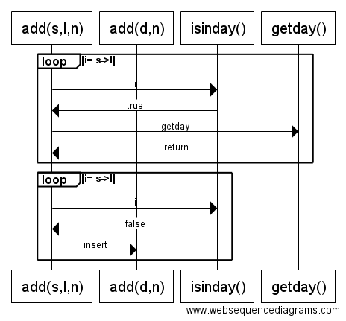
Inter action diagram

Slide 27
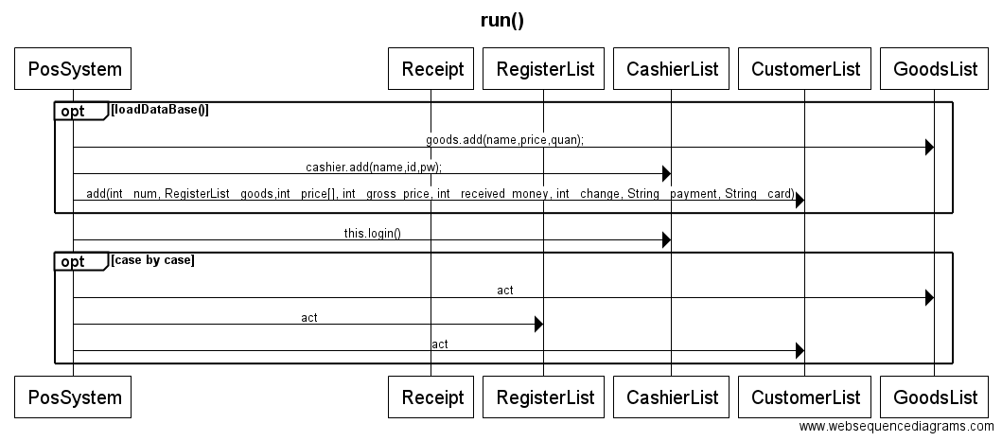
Inter action diagram-계속

Slide 28
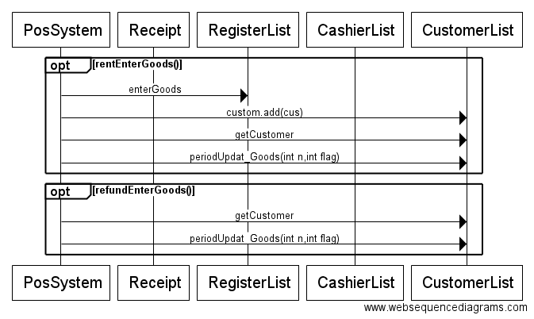
Inter action diagram-계속

Slide 29
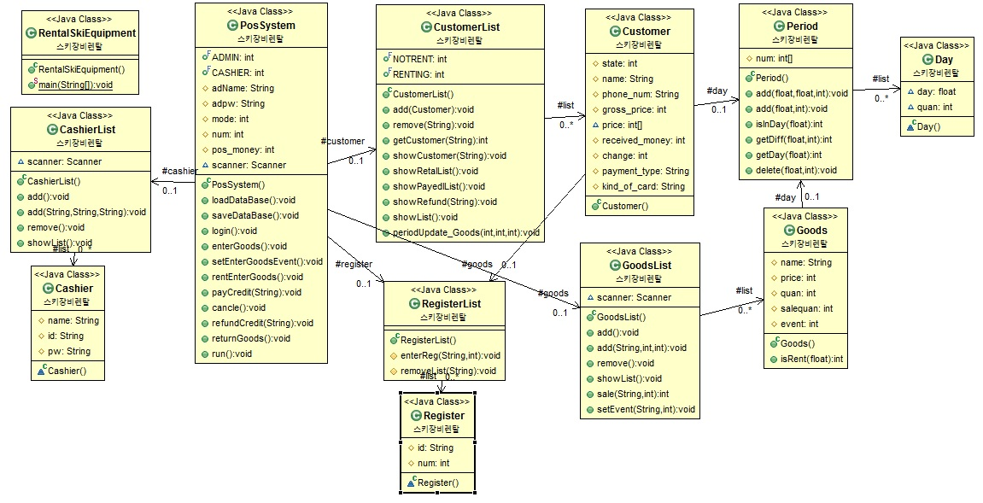
Class diagram

Slide 30
소스코드-Goods.java
class Goods {
protected String name;
protected int price;
protected int quan;
protected int salequan;
protected int event;
protected Period day;
public Goods(){
day = new Period();
}
public int isRent(float _day) {
return day.getDiff(_day, quan);
}
}
class GoodsList {
protected Goods[] list;
Scanner scanner = new Scanner(System.in);
public GoodsList() {
list = new Goods[256];
}

Slide 31
Goods.java-계속
public void add(){
System.out.println("추가할 상품의 이름을 입력하세요");
System.out.print(">입력:");
String name = scanner.next();
System.out.println("추가할 상품의 가격을 입력하세요");
System.out.print(">입력:");
int price = scanner.nextInt();
System.out.println("추가할 상품의 양을 입력하세요");
System.out.print(">입력:");
int quan = scanner.nextInt();
for(int i=0; i<list.length; i++) {
if(list[i]==null) {
list[i]=new Goods();
list[i].name = name;
list[i].price = price;
list[i].quan = quan;
return;
}
}
};

Slide 32
Goods.java-계속
public void add(String name, int price, int quan){
for(int i=0; i<list.length; i++) {
if(list[i]==null) {
list[i]=new Goods();
list[i].name = name;
list[i].price = price;
list[i].quan = quan;
return;
}
}
};

Slide 33
Goods.java-계속
public void remove(){
System.out.println("삭제할 상품의 이름을 입력하세요");
System.out.print(">입력:");
String remove_name = scanner.next();
for(int i=0; i<list.length; i++) {
if(list[i].name.equals(remove_name)) {
for(int j=i; j<list.length; j++) {
list[j] = list[j+1];
if(list[j+2]==null) {
list[j+1]=null;
return;
}
}
}
}
return;
};

Slide 34
Goods.java-계속
public void showList(){
System.out.println("ㅡㅡㅡㅡㅡㅡㅡㅡㅡㅡㅡㅡㅡㅡㅡㅡㅡㅡㅡㅡㅡㅡㅡㅡㅡㅡㅡㅡㅡ");
System.out.println("제품 목록");
System.out.println("제품명 / 가격 / 할인여부");
for(int i=0; i<list.length; i++) {
if(list[i]==null) break;
if(list[i].quan<=0) continue;
if(list[i].event>0) {
System.out.println(list[i].name + " / " + list[i].price + " / 결제시 " + list[i].event + "%할인");
}
else {
System.out.println(list[i].name + " / " + list[i].price);
}
}
System.out.println("ㅡㅡㅡㅡㅡㅡㅡㅡㅡㅡㅡㅡㅡㅡㅡㅡㅡㅡㅡㅡㅡㅡㅡㅡㅡㅡㅡㅡㅡ");
};

Slide 35
Goods.java-계속
public int sale(String name, int salequan) {
int price=0;
for(int i=0; i<list.length; i++) {
if(list[i]==null) break;
if(list[i].name.equals(name)) {
if(list[i].event>0) {
price = list[i].price*salequan*(100-list[i].event)/100;
break;
}
else {
price = list[i].price*salequan;
}
}
}
return price;
};

Slide 36
Goods.java-계속
public void setEvent(String name,int event){
for(int i=0; i<list.length; i++) {
if(list[i]==null) break;
if(list[i].name.equals(name)) {
list[i].event = event;
}
}
};
}

Slide 37
Cashier.java
import java.util.Scanner;
class Cashier {
protected String name;
protected String id;
protected String pw;
}
class CashierList {
protected Cashier[] list;
Scanner scanner = new Scanner(System.in);
public CashierList() {
list = new Cashier[100];
}

Slide 38
Cashier.java-계속
public void add(){
System.out.println("등록할 출납원의 이름을 입력하세요");
System.out.print(">입력:");
String name = scanner.next();
System.out.println("등록할 출납원의 ID를 입력하세요");
System.out.print(">입력:");
String id = scanner.next();
System.out.println("등록할 출납원의 비밀번호을 입력하세요");
System.out.print(">입력:");
String pw = scanner.next();
for(int i=0; i<list.length; i++) {
if(list[i]==null) {
list[i]=new Cashier();
list[i].name = name;
list[i].id = id;
list[i].pw = pw;
return;
}
}
};

Slide 39
Cashier.java-계속
public void add(String name, String id, String pw){
for(int i=0; i<list.length; i++) {
if(list[i]==null) {
list[i]=new Cashier();
list[i].name = name;
list[i].id = id;
list[i].pw = pw;
return;
}
}
};

Slide 40
Cashier.java-계속
public void remove(){
System.out.println("삭제할 출납원의 이름을 입력하세요");
System.out.print(">입력:");
String remove_name = scanner.next();
for(int i=0; i<list.length; i++) {
if(list[i].name.equals(remove_name)) {
for(int j=i; j<list.length; j++) {
list[j] = list[j+1];
if(list[j+2]==null) {
list[j+1]=null;
return;
}
}
}
}
return;
};

Slide 41
Cashier.java-계속
public void showList(){
System.out.println("ㅡㅡㅡㅡㅡㅡㅡㅡㅡㅡㅡㅡㅡㅡㅡㅡㅡㅡㅡㅡㅡㅡㅡㅡㅡㅡㅡㅡㅡ");
System.out.println("직원 목록");
System.out.println("직원명 / id ");
for(int i=0; i<list.length; i++) {
if(list[i]==null) break;
System.out.println(list[i].name + " / " + list[i].id);
}
System.out.println("ㅡㅡㅡㅡㅡㅡㅡㅡㅡㅡㅡㅡㅡㅡㅡㅡㅡㅡㅡㅡㅡㅡㅡㅡㅡㅡㅡㅡㅡ");
};
}

Slide 42
register.java
class Register {
protected String id;
protected int num;
}
class RegisterList {
protected Register[] list;
public RegisterList() {
list = new Register[256];
}

Slide 43
register.java-계속
protected void enterReg(String id, int num) {
for(int i=0; i<list.length; i++) {
if(list[i]==null) {
list[i] = new Register();
list[i].id = id;
list[i].num = num;
break;
}
}
};

Slide 44
register.java-계속
protected void removeList(String id) {
for(int i=0; i<list.length; i++) {
if(list[i].id.equals(id)) {
if(i==list.length-1) {
list[i] = null;
return;
}
for(int j=i+1; j<list.length+1; j++) {
list[i] = list[j];
return;
}
}
}
return;
};
}

Slide 45
Customer.java
class Customer {
protected int state;
protected String name;
protected String phone_num;
protected int gross_price;
int price[];
protected int received_money;
protected int change;
protected RegisterList goods;
protected String payment_type;
protected Period day;
protected String kind_of_card;
public Customer(){
day = new Period();
}
}

Slide 46
Customer.java-계속
class CustomerList {
public final int NOTRENT = 0;
public final int RENTING = 1;
protected Customer list[];
public CustomerList() {
list = new Customer[256];
}
public void add(Customer cus){
for(int i=0; i<list.length; i++) {
if(list[i]==null) {
list[i] = new Customer();
list[i] = cus;
break;
}
}
};

Slide 47
Customer.java-계속
public void remove(String _phone_num){
for(int i=0; i<list.length; i++) {
if(list[i].phone_num.equals(_phone_num)) {
for(int j=i; j<list.length; j++) {
list[j] = list[j+1];
if(list[j+2]==null) {
list[j+1]=null;
return;
}
}
}
}
return;
};

Slide 48
Customer.java-계속
public int getCustomer(String _phone_num) {
for(int i=0; i<list.length; i++) {
if(list[i]==null) break;
if(list[i].phone_num ==_phone_num) {
return i;
}
}
return -1;
};
public void showCustomer(String _phone_num) {
int index=0;
for(int i=0; i<list.length; i++) {
if(list[i]==null) {
System.out.println("해당 번호로 예약된 내역이 없습니다.");
break;
}
if(list[i].phone_num.equals(_phone_num)) {
index = i;
break;
}
}

Slide 49
Customer.java-계속
for(int j=0; j<list[index].goods.list.length; j++) {
if(list[index].goods.list[j]==null) break;
System.out.println("장비 명 :"+list[index].goods.list[j].id + " / 개당 대여료 : " +
list[index].price[j]/list[index].goods.list[j].num +"원 / 대여수량 : " + list[index].goods.list[j].num + "개" );
}
System.out.println("결제방식 : " + list[index].payment_type);
if(list[index].payment_type.equals("현금")) {
System.out.println("합계 : " + list[index].gross_price + "원");
System.out.println("받은 돈 : " + list[index].received_money + "원");
System.out.println("거스름 돈 : " + list[index].change+ "원");
}
else {
System.out.println("결제 금액 :"+list[index].gross_price);
System.out.println("카드 종류 :"+list[index].kind_of_card);
}
System.out.println("ㅡㅡㅡㅡㅡㅡㅡㅡㅡㅡㅡㅡㅡㅡㅡㅡㅡㅡㅡㅡㅡㅡㅡㅡㅡㅡㅡㅡㅡ");
}

Slide 50
Customer.java-계속
public void showRetalList() {
for(int i=0; i<list.length; i++) {
if(list[i]==null) break;
if(list[i].state == RENTING) {
showCustomer(list[i].phone_num);
}
}
};
public void showPayedlList() {
for(int i=0; i<list.length; i++) {
if(list[i]==null) break;
if(list[i].state == NOTRENT) {
showCustomer(list[i].phone_num);
}
}
};

Slide 51
Customer.java-계속
public void showRefund(String _phone_num) {
int index=0;
for(int i=0; i<list.length; i++) {
if(list[i]==null) {
System.out.println("해당 번호로 예약된 내역이 없습니다.");
break;
}
if(list[i].phone_num.equals(_phone_num)) {
index = i;
break;
}
}

Slide 52
Customer.java-계속
System.out.println("ㅡㅡㅡㅡㅡㅡㅡㅡㅡㅡㅡㅡㅡㅡㅡㅡㅡㅡㅡㅡㅡㅡㅡㅡㅡㅡㅡㅡㅡ");
System.out.println("고객명 : " + list[index].name);
System.out.println("폰 번호 : " + list[index].phone_num);
System.out.print("대여기간 : " + list[index].day.list[0].day + " ~ ");
for(int i=0; i<list[index].day.list.length; i++) {
if(list[index].day.list[i]==null) {
System.out.println(list[index].day.list[i-1].day);
break;
}
}
for(int j=0; j<list[index].goods.list.length; j++) {
if(list[index].goods.list[j]==null) break;
System.out.println("장비 명 :"+list[index].goods.list[j].id + " / 대여료 : " + list[index].price[j] +"원 / 대
여수량 : " + list[index].goods.list[j].num + "개" );
}

Slide 53
Customer.java-계속
System.out.println("결제방식 : " + list[index].payment_type);
if(list[index].payment_type.equals("현금")) {
System.out.println("환불 금액 : " + list[index].gross_price + "원");
}
else {
System.out.println("환불 금액 : "+list[index].gross_price + "원");
System.out.println("카드 종류 : "+list[index].kind_of_card);
System.out.println("승인 취소 완료");
}
System.out.println("ㅡㅡㅡㅡㅡㅡㅡㅡㅡㅡㅡㅡㅡㅡㅡㅡㅡㅡㅡㅡㅡㅡㅡㅡㅡㅡㅡㅡㅡ");
}

Slide 54
Customer.java-계속
public void showList(){
for(int index=0; index<list.length; index++) {
if(list[index]==null) break;
System.out.println("ㅡㅡㅡㅡㅡㅡㅡㅡㅡㅡㅡㅡㅡㅡㅡㅡㅡㅡㅡㅡㅡㅡㅡㅡㅡㅡㅡㅡㅡ");
System.out.println("고객명 : " + list[index].name);
System.out.println("폰 번호 : " + list[index].phone_num);
System.out.print("대여기간 : " + list[index].day.list[0].day + " ~ ");
for(int i=0; i<list[index].day.list.length; i++) {
if(list[index].day.list[i]==null) {
System.out.println(list[index].day.list[i-1].day);
break;
}
}

Slide 55
Customer.java-계속
for(int j=0; j<list[index].goods.list.length; j++) {
if(list[index].goods.list[j]==null) break;
System.out.println("장비 명 :"+list[index].goods.list[j].id + " / 대여료 : " + list[index].price[j] +"원
/ 대여수량 : " + list[index].goods.list[j].num + "개" );
}
System.out.println("결제방식 : " + list[index].payment_type);
if(list[index].payment_type.equals("현금")) {
System.out.println("합계 : " + list[index].gross_price + "원");
System.out.println("받은 돈 : " + list[index].received_money + "원");
System.out.println("거스름 돈 : " + list[index].change+ "원");
}
else {
System.out.println("결제 금액 :"+list[index].gross_price);
System.out.println("카드 종류 :"+list[index].kind_of_card);
}
System.out.println("ㅡㅡㅡㅡㅡㅡㅡㅡㅡㅡㅡㅡㅡㅡㅡㅡㅡㅡㅡㅡㅡㅡㅡㅡㅡㅡㅡㅡㅡ");
}
}

Slide 56
Customer.java-계속
public void periodUpdate_Goods(int i,int n, int flag) {
if(flag==1) {
for(int j=0; j<list[i].day.list.length; j++) {
if(list[i].day.list[j]==null) break;
list[i].day.list[j].quan += n;
}
}
else if(flag==-1) {
for(int j=0; j<list[i].day.list.length; j++) {
if(list[i].day.list[j]==null) break;
list[i].day.list[j].quan -= n;
}
}
}
}

Slide 57
Period.java
package 스키장비렌탈;
class Day {
float day;
int quan;
}
public class Period {
protected Day[] list;
protected int[] num;
public Period() {
list = new Day[256];
num = new int[256];
};

Slide 58
Period.java-계속
public void add(float s, float l, int n) {
for(float i=s*10; i<=l*10; i++) {
if(isInDay(i/10)>0) {
list[getDay(i/10)].quan += n;
}
else if(isInDay(i/10)==-1) {
add(i/10,n);
}
}
};
public void add(float _day, int n) {
for(int i=0; i<list.length; i++) {
if(list[i]==null) {
list[i] = new Day();
list[i].day = _day;
list[i].quan = n;
break;
}
}
};

Slide 59
Period.java-계속
public int isInDay(float _day) {
for(int i=0; i<list.length; i++) {
if(list[i]==null) break;
if(list[i].day==_day) return 1;
}
return -1;
};
public int getDiff(float _day, int _quan) {
for(int i=0; i<list.length; i++) {
if(list[i]==null) break;
if(list[i].day==_day) {
return(_quan - list[i].quan);
}
}
return _quan;
};

Slide 60
Period.java-계속
public int getDay(float _day) {
for(int i=0; i<list.length; i++) {
if(list[i]==null) break;
if(list[i].day==_day) return i;
}
return -1;
};
public void delete(float s, float l,int quan) {
for(float j=s*10; j<=l*10; j++) {
for(int i=0; i<list.length; i++) {
if(list[i]==null) break;
if(list[i].day==j/10) {
list[i].quan -= quan;
return;
}
}
}
};
}

Slide 61
rentalskiequipment.java
package 스키장비렌탈;
import java.util.Scanner;
class PosSystem {
public final int ADMIN = 0;
public final int CASHIER = 1;
protected String adName;
protected String adpw;
protected int mode;
protected int num;
protected CashierList cashier;
protected GoodsList goods;
protected RegisterList register;
protected CustomerList customer;
protected int pos_money;
Scanner scanner = new Scanner(System.in);

Slide 62
rentalskiequipment.java-계속
public PosSystem(){
cashier = new CashierList();
goods = new GoodsList();
register = new RegisterList();
customer = new CustomerList();
pos_money = 150000;
};
public void loadDataBase(){
adName = "admin";
adpw = "0000";
Customer db_customer = new Customer();
goods.add("스키",20000,30);
goods.add("보드",20000,30);
goods.add("고급의류",20000,30);
goods.add("일반의류",10000,30);
goods.add("보호대",5000,30);
goods.add("고글",5000,30);
goods.add("헬멧",5000,30);

Slide 63
rentalskiequipment.java-계속
cashier.add("김우진","on_11","1111");
cashier.add("김해빈","goqls2002","1234");
goods.setEvent("스키",50);
goods.setEvent("보드",50);
RegisterList tmp_reg1 = new RegisterList();
tmp_reg1.enterReg("스키", 5);
tmp_reg1.enterReg("일반의류", 5);
tmp_reg1.enterReg("보호대", 5);
tmp_reg1.enterReg("헬멧", 5);
int tmp_price1[] = new int[4];
tmp_price1[0] = 100000;
tmp_price1[1] = 50000;
tmp_price1[2] = 25000;
tmp_price1[3] = 25000;

Slide 64
rentalskiequipment.java-계속
db_customer.goods = tmp_reg1;
db_customer.price = tmp_price1;
db_customer.name = "홍길동";
db_customer.phone_num = "010-1234-5678";
db_customer.day.add((float)4.1, (float)4.5,5);
db_customer.gross_price = 200000;
db_customer.payment_type = "카드";
db_customer.kind_of_card = "농협";
goods.list[0].day.add((float)4.1, (float)4.5, 5);
goods.list[3].day.add((float)4.1, (float)4.5, 5);
goods.list[5].day.add((float)4.1, (float)4.5, 5);
goods.list[6].day.add((float)4.1, (float)4.5, 5);
customer.add(db_customer);
int i = customer.getCustomer("010-1234-5678");
customer.list[i].state=1;
customer.periodUpdate_Goods(i, 5, 1);
};

Slide 65
rentalskiequipment.java-계속
public void saveDataBase(){
System.out.println("데이터 저장 완료!");
};
public void login(){
String id;
String pw;
int i=0;
while(true) {
System.out.println("로그인할 ID : ");
id = scanner.next();
System.out.println("비밀번호 : ");
pw = scanner.next();
if(id.equals("admin") && pw.equals("0000")) {
System.out.println("로그인 성공! (관리자모드)");
mode = ADMIN;
return;
}

Slide 66
rentalskiequipment.java-계속
else {
for(i=0; i<cashier.list.length; i++) {
if(cashier.list[i]==null) break;
if(id.equals(cashier.list[i].id) && pw.equals(cashier.list[i].pw)) {
System.out.println("로그인 성공!");
mode = CASHIER;
return;
}
}
System.out.println("로그인 실패");
}
}
};

Slide 67
rentalskiequipment.java-계속
public void enterGoods(){
String name;
int quan;
int flag = 0;
String o;
while(true) {
while(true) {
System.out.println("물건의 이름 :");
System.out.print(">입력:");
name = scanner.next();
for(int i=0; i<goods.list.length; i++) {
if(goods.list[i]==null) break;
if(name.equals(goods.list[i].name)) {
flag = 1;
break;
}
}

Slide 68
rentalskiequipment.java-계속
if(flag==1) {
flag = 0;
break;
}
else if(flag==0) {
System.out.println("물건의 이름을 정확히 입력해 주세요");
goods.showList();
}
}
System.out.println("수량 입력 (반드시 숫자만 입력)");
System.out.print(">입력:");
quan = scanner.nextInt();
this.register.enterReg(name, quan);
System.out.println("적용하고 나갈 시 'y'입력('y'외 입력시 물건 추가)");
System.out.print(">입력:");
o = scanner.next();
if(o.equals("y")) {
break;
}
}
};

Slide 69
rentalskiequipment.java-계속
public void setEnterGoodsEvent(){
for(int i=0; i<register.list.length; i++) {
if(register.list[i]==null) break;
goods.setEvent(register.list[i].id, register.list[i].num);
}
};
public void rentEnterGoods() {
Customer tmp_customer = new Customer();
int gross_price=0;
int price[] = new int[100];
int money=0;
String payment;
String card="";
int quan;

Slide 70
rentalskiequipment.java-계속
System.out.println("스키장비를 대여할 첫번째 날짜를 입력하세요(ex)6월 1일 -> '6.1'입력)");
System.out.println(">입력 : ");
float first_day = scanner.nextFloat();
System.out.println("스키장비를 대여할 마지막 날짜를 입력하세요(ex)6월 1일 -> '6.1'입력)");
System.out.println(">입력 : ");
float last_day= scanner.nextFloat();
System.out.println("대여하실 장비 수량을 입력하세요");
goods.showList();
enterGoods();
for(int i=0; i<register.list.length; i++) {
if(register.list[i]==null) break;
while(true) {

Slide 71
rentalskiequipment.java-계속
for(float j = first_day*10; j <=last_day*10; j++) {
for(int k=0; k<goods.list.length; k++) {
if(goods.list[k]==null) break;
if(goods.list[k].name.equals(register.list[i].id)) {
quan = goods.list[k].isRent(j);
if(quan<register.list[i].num) {
System.out.println(j/10 + "일의 " + register.list[i].id + "의 재고가 " +
(register.list[i].num-quan) + "개 만큼 재고가 부족합니다.");
System.out.println(register.list[i].id + "의 현재 재고는 " + quan + "개입니다.");
System.out.println(register.list[i].id + "의 대여수량을 다시 입력해주세요.");
System.out.println(">입력 : ");
register.list[i].num = scanner.nextInt();
}
}
}
}
break;
}
}

Slide 72
rentalskiequipment.java-계속
System.out.println("성함을 입력하세요");
System.out.println(">입력 : ");
String name = scanner.next();
System.out.println("휴대폰 번호를 입력하세요");
System.out.println(">입력 : ");
String phone_num = scanner.next();
while(true) {
System.out.println("예약 하시겠습니까?(y/n)");
System.out.print(">입력:");
String o = scanner.next();
if(o.equals("y")) {
break;
}
else if(o.equals("n")) {
return;
}
else {
System.out.println("'y'나 'n'을 입력해주세요.");
}
}

Slide 73
rentalskiequipment.java-계속
for(int i=0; i<register.list.length; i++) {
if(register.list[i]==null) break;
price[i] = goods.sale(register.list[i].id, register.list[i].num);
gross_price += price[i];
}
gross_price *= ((last_day*10)-(first_day*10)+1);
System.out.println("총 가격은 " + gross_price + "입니다.");
while(true) {
System.out.println("어떤 방식으로 결제를 하시겠습니까? (현금/카드)");
System.out.print(">입력:");
payment = scanner.next();

Slide 74
rentalskiequipment.java-계속
if(payment.equals("현금")) {
while(true) {
System.out.println("얼마를 내시겠습니까?(원 생략, 반드시 숫자만 입력)");
System.out.print(">입력:");
money = scanner.nextInt();
if(money<gross_price) {
System.out.println("총 가격보다 같거나 큰 금액을 주시기 바랍니다.");
}
else {
break;
}
}
pos_money += gross_price;
System.out.println(money + "원 받았습니다. 거스름돈은 " + (money-gross_price) + "원입니다.");
break;
}

Slide 75
rentalskiequipment.java-계속
else if(payment.equals("카드")) {
System.out.println("카드 종류 : ");
System.out.print(">입력:");
card = scanner.next();
payCredit(card);
break;
}
else {
System.out.println("'현금'이나 '카드'를 입력해주세요");
}
}

Slide 76
rentalskiequipment.java-계속
if(payment.equals("카드")) {
tmp_customer.goods = register;
tmp_customer.price = price;
tmp_customer.name = name;
tmp_customer.phone_num = phone_num;
for(int j=0; j<register.list.length; j++) {
if(register.list==null) break;
tmp_customer.day.add(first_day,last_day,register.list[0].num);
}
tmp_customer.gross_price = gross_price;
tmp_customer.payment_type = payment;
tmp_customer.kind_of_card = card;
}

Slide 77
rentalskiequipment.java-계속
else if(payment.equals("현금")) {
tmp_customer.goods = register;
tmp_customer.price = price;
tmp_customer.name = name;
tmp_customer.phone_num = phone_num;
for(int j=0; j<register.list.length; j++) {
if(register.list==null) break;
tmp_customer.day.add(first_day,last_day,register.list[0].num);
}
tmp_customer.received_money = money;
tmp_customer.change = money-gross_price;
tmp_customer.gross_price = gross_price;
tmp_customer.payment_type = payment;
}

Slide 78
rentalskiequipment.java-계속
for(int i=0; i<goods.list.length; i++) {
if(goods.list[i]==null) break;
for(int j=0; j<register.list.length; j++) {
if(register.list[j]==null) break;
if(goods.list[i].name.equals(register.list[j].id)) {
goods.list[i].day.add(first_day,last_day,register.list[j].num);
}
}
}
customer.add(tmp_customer);
customer.getCustomer(phone_num);
int i = customer.getCustomer(phone_num);
customer.periodUpdate_Goods(i, register.list[0].num, 1);
customer.list[i].state=1;
customer.showCustomer(phone_num);
register = new RegisterList();
}

Slide 79
rentalskiequipment.java-계속
public void payCredit(String card){
System.out.println(card + "(카드) 결제중.");
System.out.println(card + "(카드) 결제중..");
System.out.println(card + "(카드) 결제중...");
System.out.println("카드 결제 완료!");
};
public void cancle(){
String phone_num;
while(true) {
this.customer.showList();
System.out.println("휴대폰 번호를 입력하세요");
System.out.print(">입력: ");
phone_num = scanner.next();
float first_day,last_day=0;

Slide 80
rentalskiequipment.java-계속
for(int i=0; i<customer.list.length; i++) {
if(customer.list[i]==null) break;
if(customer.list[i].phone_num.equals(phone_num)) {
if(customer.list[i].payment_type.equals("현금")) {
System.out.println("환불받으실 금액은 " + customer.list[i].gross_price +"원 입니다.");
pos_money -= customer.list[i].gross_price;
customer.showRefund(phone_num);
first_day = customer.list[i].day.list[0].day;
for(int j=0; j<customer.list[i].day.list.length; j++) {
if(customer.list[i].day.list[j]==null) {
last_day = customer.list[i].day.list[j-1].day;
break;
}
}

Slide 81
rentalskiequipment.java-계속
for(int j=0; j<customer.list[i].goods.list.length; j++) {
if(customer.list[i].goods.list[j]==null) break;
if(goods.list[i].name.equals(customer.list[i].goods.list[j].id)) {
goods.list[i].day.delete(first_day,last_day,customer.list[i].goods.list[j].num);
}
}
customer.remove(phone_num);
return;
}
else {
refundCredit(customer.list[i].kind_of_card);
customer.showRefund(phone_num);
first_day = customer.list[i].day.list[0].day;
for(int j=0; j<customer.list[i].day.list.length; j++) {
if(customer.list[i].day.list[j]==null) {
last_day = customer.list[i].day.list[j-1].day;
break;
}
}

Slide 82
rentalskiequipment.java-계속
for(int j=0; j<customer.list[i].goods.list.length; j++) {
if(customer.list[i].goods.list[j]==null) break;
if(goods.list[i].name.equals(customer.list[i].goods.list[j].id)) {
goods.list[i].day.delete(first_day,last_day,customer.list[i].goods.list[j].num);
}
}
customer.remove(phone_num);
return;
}
}
else if(customer.list[i].phone_num.equals(phone_num) && customer.list[i]==null) {
System.out.println("올바른 휴대폰 번호를 입력해 주세요.");
}
}
}
};

Slide 83
rentalskiequipment.java-계속
public void refundCredit(String card){
System.out.println(card + "(카드) 승인 취소중.");
System.out.println(card + "(카드) 승인 취소중..");
System.out.println(card + "(카드) 승인 취소중...");
System.out.println("승인 취소 완료!");
};
public void returnGoods(){
String phone_num;
while(true) {
this.customer.showList();
System.out.println("휴대폰 번호를 입력하세요");
System.out.print(">입력: ");
phone_num = scanner.next();
float first_day,last_day=0;

Slide 84
rentalskiequipment.java-계속
for(int i=0; i<customer.list.length; i++) {
if(customer.list[i]==null) break;
if(customer.list[i].phone_num.equals(phone_num)) {
customer.periodUpdate_Goods(i, customer.list[i].day.list[0].quan, -1);
customer.list[i].state = 0;
first_day = customer.list[i].day.list[0].day;
for(int j=0; j<customer.list[i].day.list.length; j++) {
if(customer.list[i].day.list[j]==null) {
last_day = customer.list[i].day.list[j-1].day;
break;
}
}

Slide 85
rentalskiequipment.java-계속
for(int j=0; j<customer.list[i].goods.list.length; j++) {
if(customer.list[i].goods.list[j]==null) break;
if(goods.list[i].name.equals(customer.list[i].goods.list[j].id)) {
goods.list[i].day.delete(first_day,last_day,customer.list[i].goods.list[j].num);
}
}
return;
}
else if(customer.list[i].phone_num.equals(phone_num) && customer.list[i]==null) {
System.out.println("올바른 휴대폰 번호를 입력해 주세요.");
}
}
}
};

Slide 86
rentalskiequipment.java-계속
public void run(){
int menu;
login();
while(true) {
System.out.println("메뉴 선택");
System.out.println("1: 예약\n2: 취소\n3: 반납\n4: 대여가능 장비수량 정보\n5: 상품관리
\n6: 직원관리\n7: 이벤트등록\n8: 사용자전환\n0: 종료");
System.out.print(">입력:");
menu = scanner.nextInt();
switch(menu) {
case 1 :
rentEnterGoods();
break;
case 2 :
cancle();
break;
case 3 :
returnGoods();
break;

Slide 87
rentalskiequipment.java-계속
case 4 :
System.out.println("날짜를 입력해주세요");
System.out.print(">입력:");
float day = scanner.nextFloat();
goods.showList();
System.out.println("장비명을 입력해주세요");
System.out.print(">입력:");
String name = scanner.next();
for(int i=0; i<goods.list.length; i++) {
if(goods.list[i]==null) break;
if(goods.list[i].name.equals(name)) {
System.out.println(day + "일에 " + name + "의 재고는" + goods.list[i].isRent(day) +
"개 입니다.");
}
}
break;

Slide 88
rentalskiequipment.java-계속
case 5 :
if(mode==CASHIER) {
System.out.println("권한이 없습니다.");
break;
}
while(true) {
System.out.println("1 입력 : 상품등록, 2 입력 : 상품삭제");
System.out.print(">입력:");
int o = scanner.nextInt();
if(o==1) {
goods.add();
System.out.println("상품 추가완료!");
goods.showList();
break;
}

Slide 89
rentalskiequipment.java-계속
else if (o==2) {
goods.showList();
goods.remove();
System.out.println("상품 삭제완료!");
goods.showList();
break;
}
else {
System.out.println("'1'이나 '2'를 입력해 주시기 바랍니다.");
System.out.print(">입력:");
}
}
break;

Slide 90
rentalskiequipment.java-계속
case 6 :
if(mode==CASHIER) {
System.out.println("권한이 없습니다.");
break;
}
while(true) {
System.out.println("1 입력 : 직원등록, 2 입력 : 직원삭제");
System.out.print(">입력:");
int o = scanner.nextInt();
if(o==1) {
cashier.add();
cashier.showList();
System.out.println("직원 등록완료!");
break;
}

Slide 91
rentalskiequipment.java-계속
else if (o==2) {
cashier.showList();
cashier.remove();
System.out.println("직원 삭제완료!");
cashier.showList();
break;
}
else {
System.out.println("'1'이나 '2'를 입력해 주시기 바랍니다.");
}
}
break;

Slide 92
rentalskiequipment.java-계속
case 7 :
enterGoods();
if(mode==CASHIER) {
System.out.println("권한이 없습니다.");
break;
}
for(int i=0; i<register.list.length; i++) {
if(register.list[i]==null) break;
goods.setEvent(register.list[i].id, register.list[i].num);
}
System.out.println("이벤트 적용 완료!");
register = new RegisterList();
break;
case 8 :
login();
break;

Slide 93
rentalskiequipment.java-계속
case 0 :
return;
}
}
};
}
public class RentalSkiEquipment {
public static void main(String[] args){
PosSystem ps = new PosSystem();
ps.loadDataBase();
ps.run();
}
}

Slide 94
Junit Test-RentEnterGoods.java
import static org.junit.Assert.*;
import org.junit.Test;
public class RentalSkiEquipmentTest {
PosSystem pos = new PosSystem();
@Test
public void testRentEnterGoods() {
pos.loadDataBase();
pos.rentEnterGoods();
assertNotNull(pos.customer.list[1]);
}
}

Slide 95
cancle.java
import static org.junit.Assert.*;
import org.junit.Test;
public class TestCancle {
PosSystem pos = new PosSystem();
@Test
public void test() {
pos.loadDataBase();
pos.cancle();
assertNull(pos.customer.list[1]);
}
}

Slide 96
returngoods.java
import static org.junit.Assert.*;
import org.junit.Test;
public class TestReturnGoods {
PosSystem pos = new PosSystem();
@Test
public void test() {
pos.loadDataBase();
int result;
pos.returnGoods();
result = pos.goods.list[0].isRent((float) 4.1);
assertEquals(30,result);
}
}

Slide 97
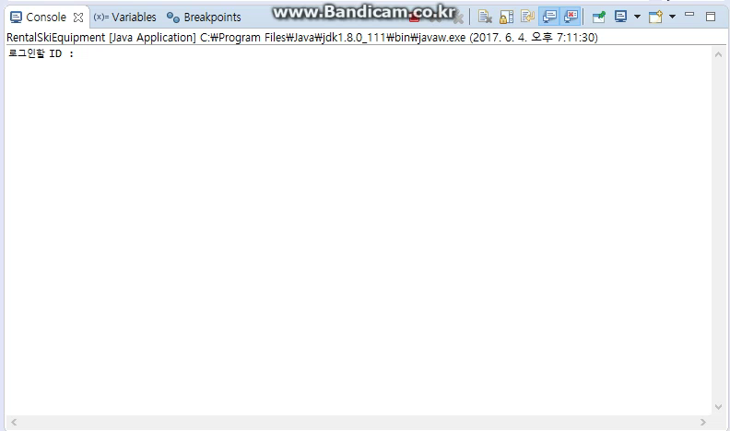
실행예시동영상

